Slide 1
(공용) 유성소방서 소방점검 지적사항 작업의뢰서
2025. 07. 10
유앤미시스템

Slide 2
(공용) 유성소방서 소방점검 지적사항 작업의뢰서(긴급)
1. 공 사 명 : 유성소방서 소방점검 지적사항 작업의뢰서
2. 공사요청일 : 2025년 07월 10일
3. 공사의뢰자 : 유앤미시스템 남해원 소장
4. 완료요청일 : 긴급으로 요청
5. 입주예정일 : 년 월 일
6. 공 사 내 용 : 1. 스프링클러헤드, 행거(전산볼트) 이격거리(최소60㎝) 2개소 확보작업,
(8동 지하주차장 #12번 주차구역, 예비실2)
2. 벽면 배관 타공부위 2개소 방화패드 막음작업,
(5동 지하주차장 예비실2)
3. 방화문 3개소 문끌림으로 인한 문,문틀 교체작업,
(5동 지하주차장 비상계단 방화문1~2라인, 3~4라인, 5~6라인)
상기 공사에 대한 공사요청을 에스앤아이 코퍼레이션에게 요청 드리오니 긴급보수공사를 완료해 주실 것을 요청 드립니다.
의 뢰 사 진

Slide 3
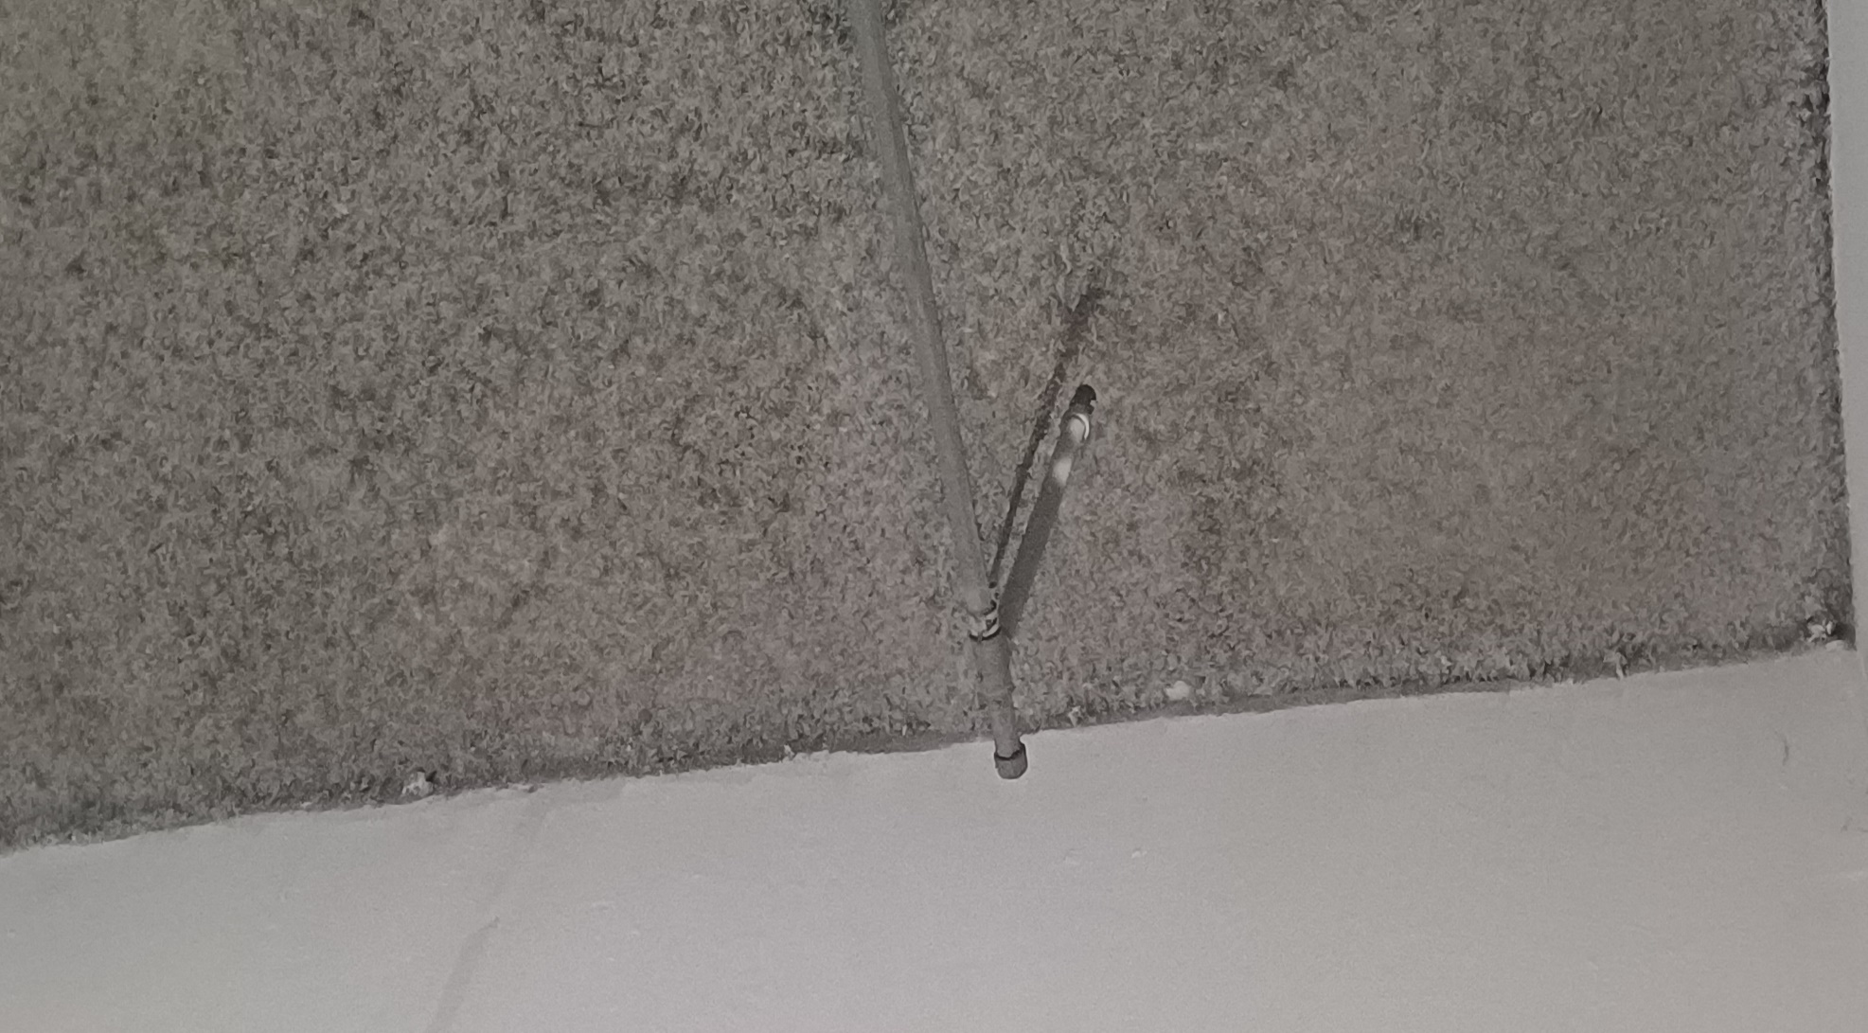
스프링클러헤드, 행거(전산볼트) 이격거리(최소60㎝) 2개소 확보작업
(8동 지하주차장 #12번 주차구역, 예비실2)

